Slide 1


Herramienta para Monitorear la Calidad de Datos
Franco Chiappe
Vicente Garay
Ziyu Guo

Slide 2
Quiénes son
Qué hacen
Contraparte
Notes:
Quiénes son
Ainwater es una startup chilena de tecnología que desarrolla soluciones de inteligencia artificial para optimizar plantas de tratamiento de agua.
Opera actualmente en Chile, México y Brasil, con planes en proceso de expandirse a Colombia y España.
Qué hacen
Su solución monitorea en tiempo real el funcionamiento de plantas de aguas (residuales, industriales, etc.) y emite alertas predictivas con recomendaciones de control.
Impacto y ventajas
Ahorro significativo de costos operativos y mejora en eficiencia energética, sin necesidad de cambiar infraestructura física.
Apuntan a garantizar continuidad operativa, cumplimiento normativo y eficiencia sostenida mediante inteligencia artificial y operación preventivo-predictiva.

Slide 3
Quiénes son
Qué hacen
Contraparte
Ainwater es una startup chilena de tecnología que desarrolla soluciones de inteligencia artificial para optimizar plantas de tratamiento de agua.
Opera actualmente en Chile, México y Brasil, están en proceso de expandirse a Colombia y España.
Notes:
Quiénes son
Ainwater es una startup chilena de tecnología que desarrolla soluciones de inteligencia artificial para optimizar plantas de tratamiento de agua.
Opera actualmente en Chile, México y Brasil, con planes en proceso de expandirse a Colombia y España.
Qué hacen
Su solución monitorea en tiempo real el funcionamiento de plantas de aguas (residuales, industriales, etc.) y emite alertas predictivas con recomendaciones de control.
Impacto y ventajas
Ahorro significativo de costos operativos y mejora en eficiencia energética, sin necesidad de cambiar infraestructura física.
Apuntan a garantizar continuidad operativa, cumplimiento normativo y eficiencia sostenida mediante inteligencia artificial y operación preventivo-predictiva.

Slide 4
Quiénes son
Qué hacen
Contraparte
Su solución monitorea en tiempo real el funcionamiento de plantas de aguas (residuales, industriales, etc.) y emite alertas predictivas con recomendaciones de control.
Notes:
Quiénes son
Ainwater es una startup chilena de tecnología que desarrolla soluciones de inteligencia artificial para optimizar plantas de tratamiento de agua.
Opera actualmente en Chile, México y Brasil, con planes en proceso de expandirse a Colombia y España.
Qué hacen
Su solución monitorea en tiempo real el funcionamiento de plantas de aguas (residuales, industriales, etc.) y emite alertas predictivas con recomendaciones de control.
Impacto y ventajas
Ahorro significativo de costos operativos y mejora en eficiencia energética, sin necesidad de cambiar infraestructura física.
Apuntan a garantizar continuidad operativa, cumplimiento normativo y eficiencia sostenida mediante inteligencia artificial y operación preventivo-predictiva.

Slide 5
Constanza Córdova
Líder de Ciencia de Datos
Ingeniera Civil en Química y Analista Data Sciences.
Yaniela Fernández
Data Engineer
Licenciada en Ciencias de la Computación y Máster en Bioinformática.
Quiénes son
Qué hacen
Contraparte
Notes:
Quiénes son
Ainwater es una startup chilena de tecnología que desarrolla soluciones de inteligencia artificial para optimizar plantas de tratamiento de agua.
Opera actualmente en Chile, México y Brasil, con planes en proceso de expandirse a Colombia y España.
Qué hacen
Su solución monitorea en tiempo real el funcionamiento de plantas de aguas (residuales, industriales, etc.) y emite alertas predictivas con recomendaciones de control.
Impacto y ventajas
Ahorro significativo de costos operativos y mejora en eficiencia energética, sin necesidad de cambiar infraestructura física.
Apuntan a garantizar continuidad operativa, cumplimiento normativo y eficiencia sostenida mediante inteligencia artificial y operación preventivo-predictiva.

Slide 6
¿Por qué nace este Proyecto?
Actualmente, el control de calidad de los datos que recibe AinWater se realiza de forma manual y reactiva, lo que genera:
Retrasos en la detección de fallas, drift, valores anómalos y/o descalibraciones.
Ausencia de indicadores de calidad del dato que entra a la plataforma.
Impacto directo en la precisión y confiabilidad de los modelos predictivos.

Slide 7
Objetivos
Objetivo General
Diagnóstico inicial de los datos
Definición de métricas de calidad
Diseño del sistema de evaluación
Pasos
Diseñar e implementar un prototipo funcional que evalúe automáticamente la calidad de datos de sensores, detecte problemas como anomalías, drift y datos faltantes, y entregue indicadores que permitan mejorar la confiabilidad de los modelos predictivos.

Slide 8
Plan general/ Timeline
1 | Diagnóstico de la calidad de datos | Informe con resultados del diagnóstico.
2 | Definición de métricas y umbrales | Documento de métricas
3 | Desarrollo del pipeline de evaluación | Script de Python (pipeline) + documentación técnica

Slide 9
Métodos para la detección de valores atípicos
1. Métodos estadísticos (distancia a la media, IQR, z-score)
2. Utilizando aprendizaje no supervisado (p. ej., PCA).
3. Serie de tiempo (calculo residuos)
4. Naturaleza de los datos

Slide 10
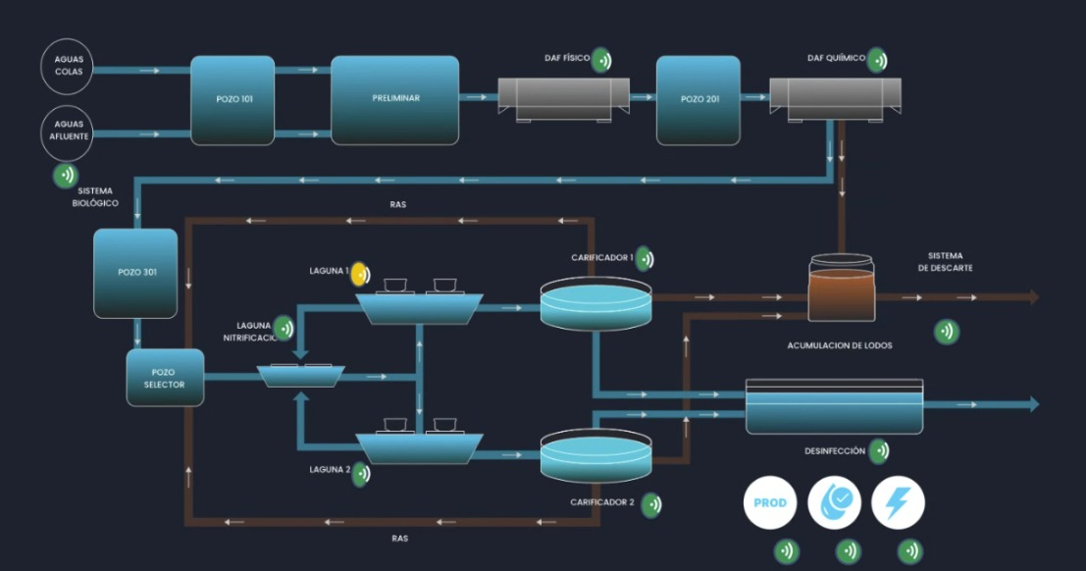
Planta
Funcionamiento de una planta de trata de aguas
Varios procesos
Cada proceso tiene ciertos parámetros que influyen más
Sensores que miden estos parámetros

Slide 11
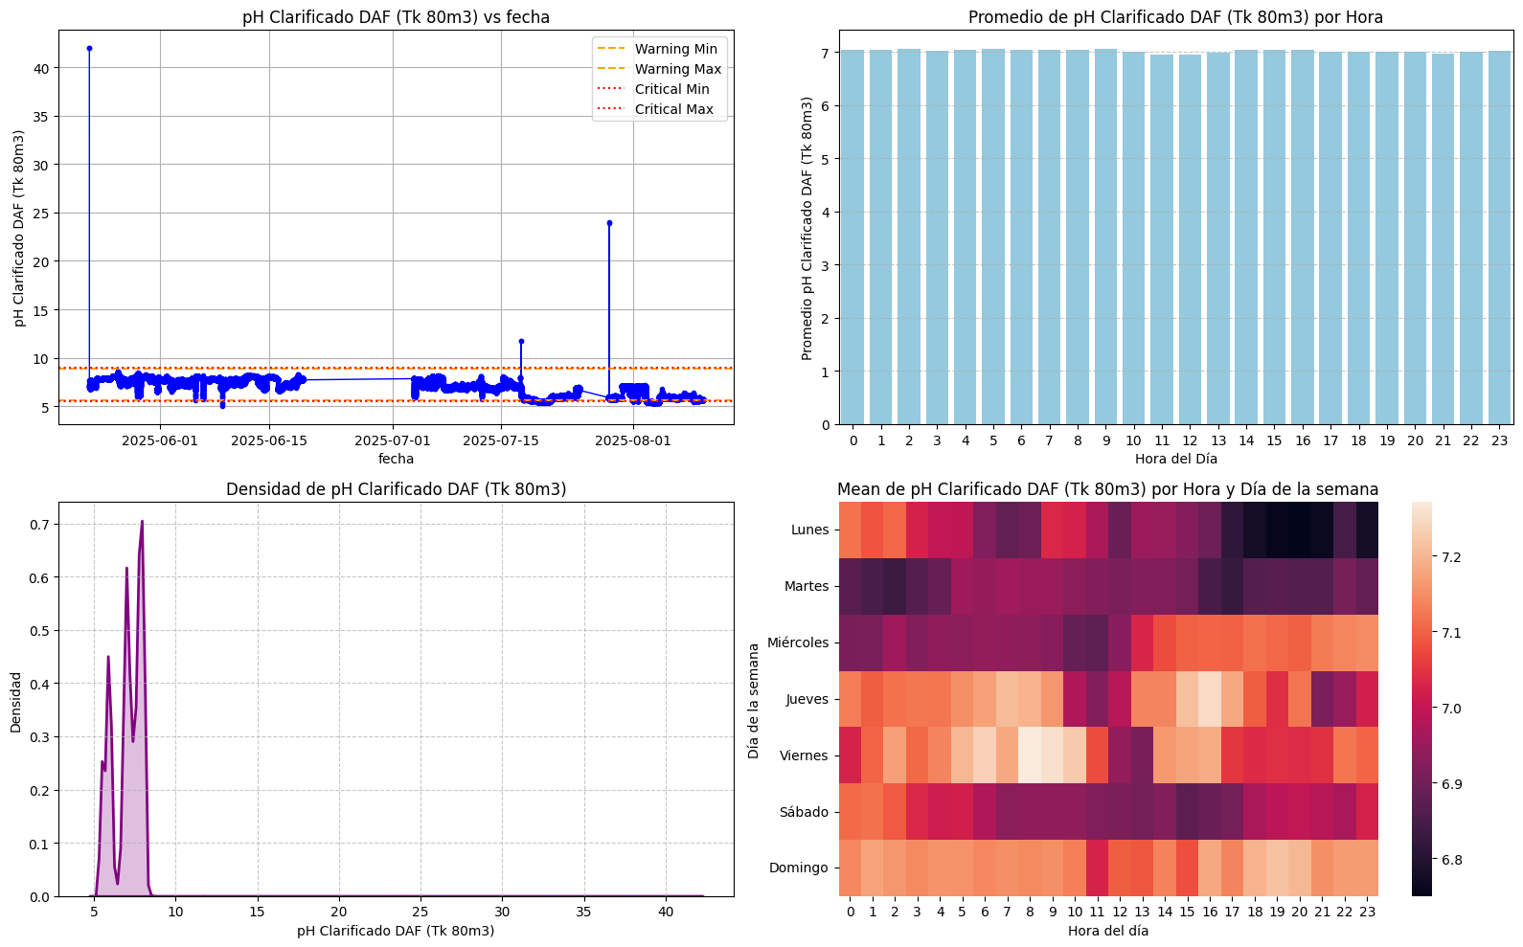
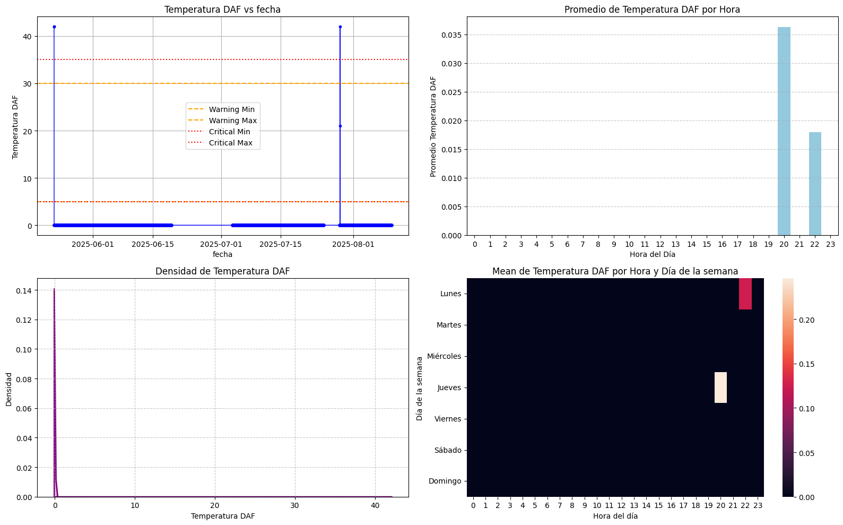
Situación actual
Ph Clarificado
Temperatura DAF

Slide 12
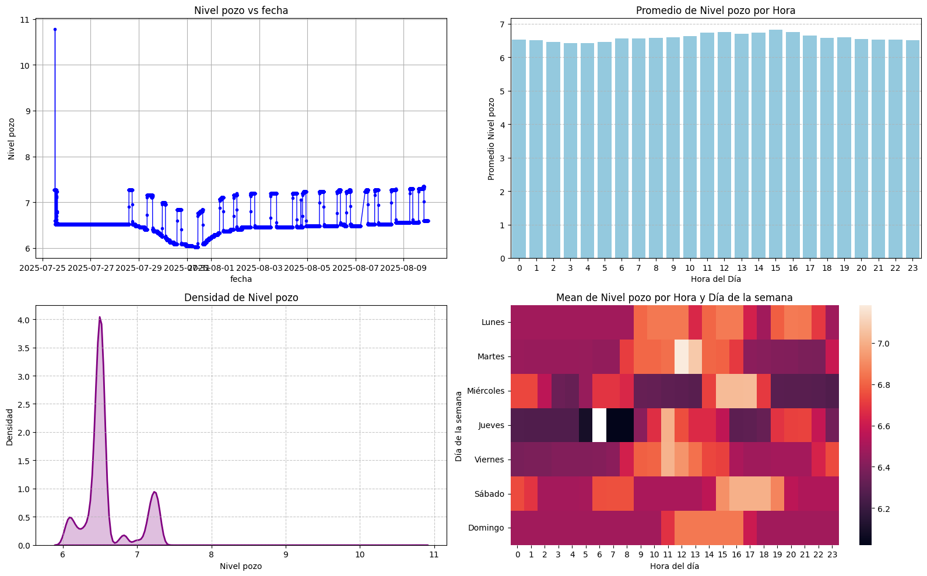
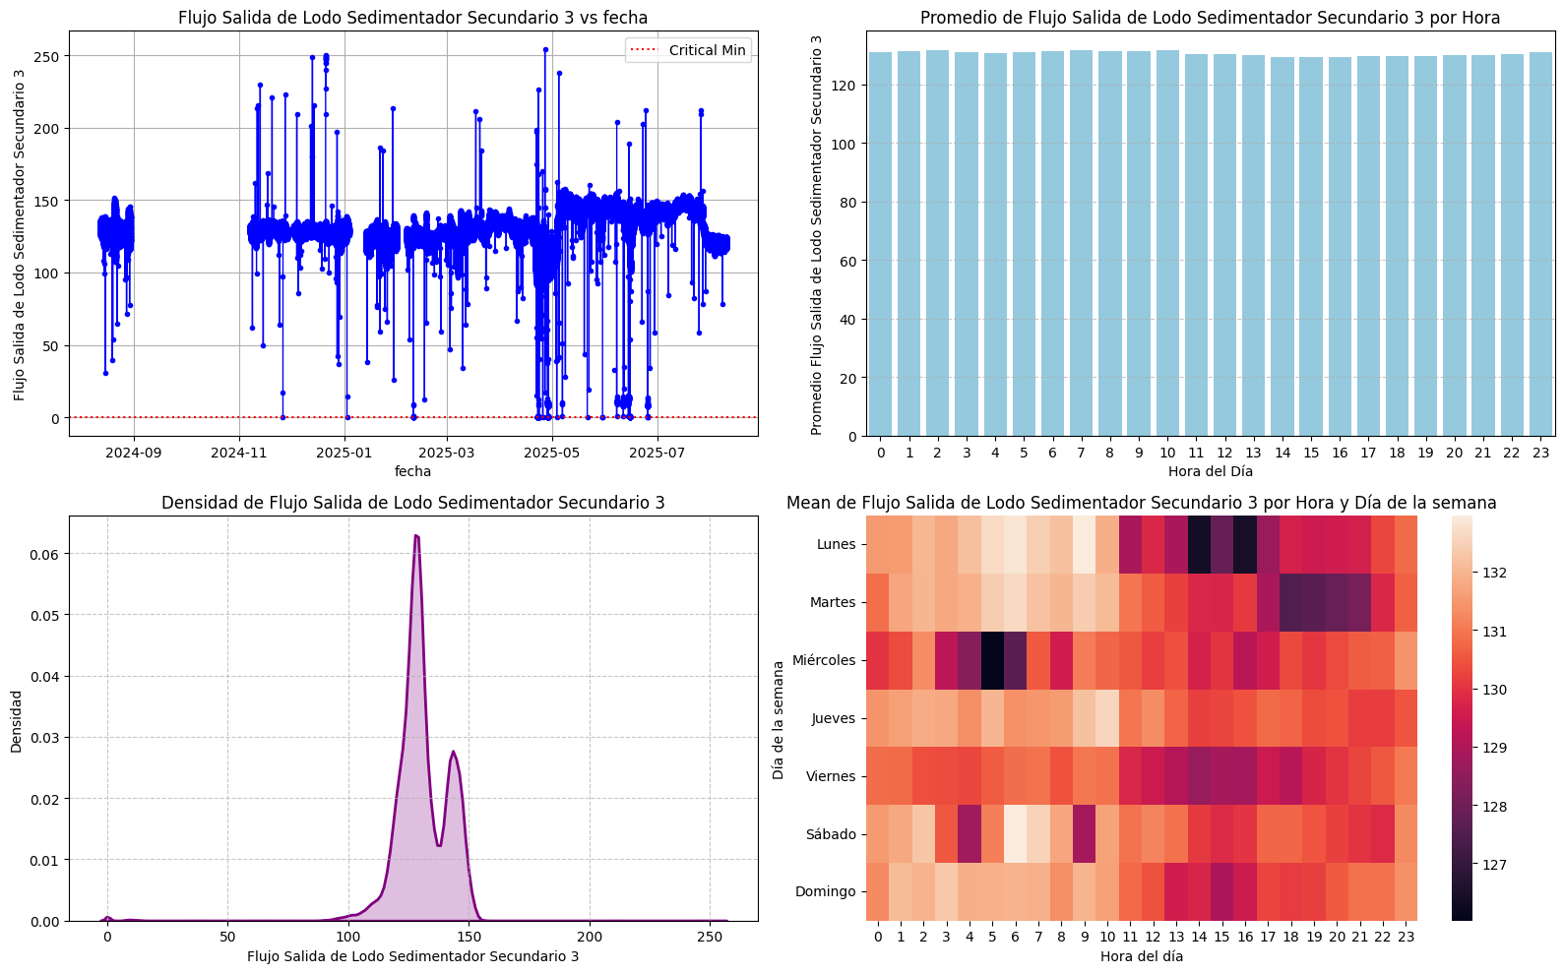
Situación actual
Nivel Pozo
Flujo Salida de Lodo

Slide 13

¿Preguntas o comentarios?
Gracias por su Atención

